Slide 1
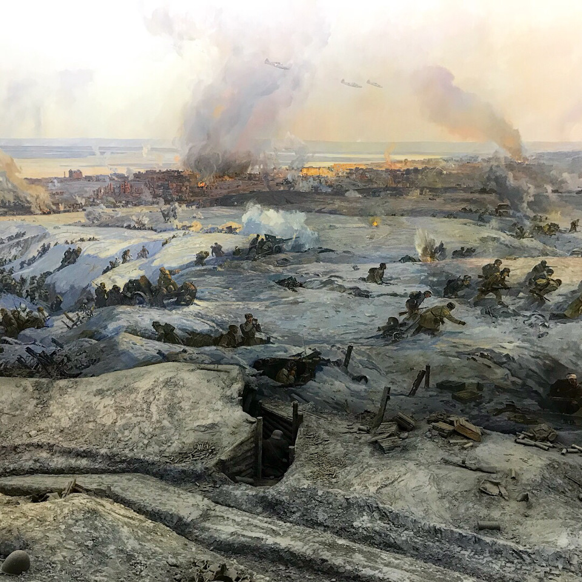
Исследовательский проект
«Стратегическая высота
– «Лысая гора»,
как память о героях
и символ мужества сталинградцев
в Великой Отечественной войне»
Выполнили: учащиеся 4 класса
МОУ «Средняя школа № 93 Волгограда»
под руководством: Тупс Е.Г., учителя начальных
классов
Волгоград, 2025 г.

Slide 2
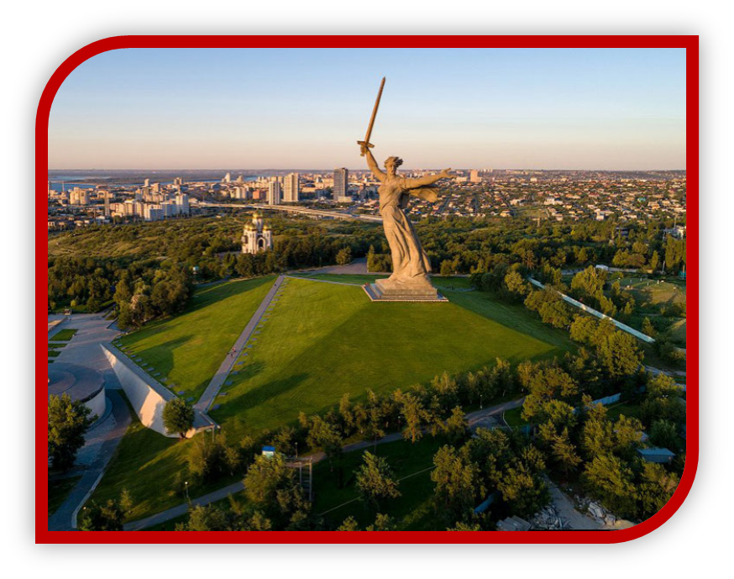
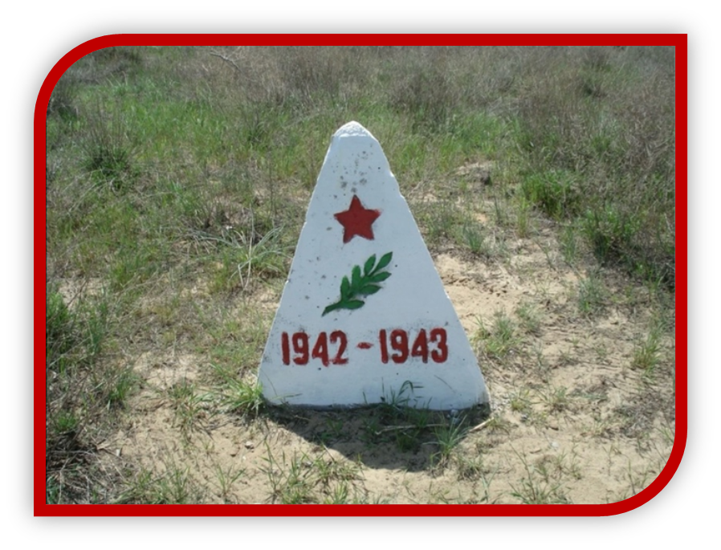
Лысая гора - «СЕСТРА»
Мамаева кургана
В Волгограде есть две военных высоты, сыгравших выдающуюся роль в истории Великой Отечественной войны. Но если на всемирно известном Мамаевом кургане (высота 102,0) возведен большой мемориальный комплекс, то на Лысой горе (высота 145,5) – лишь скромный обелиск.
А между тем, и там, и там шли ожесточенные бои, решавшие судьбу города.
Во время Сталинградской битвы по своему кровопролитию и ожесточенности они здесь не уступали сражениям на Мамаевом Кургане.
Высота и сейчас хранит следы войны.

Slide 3
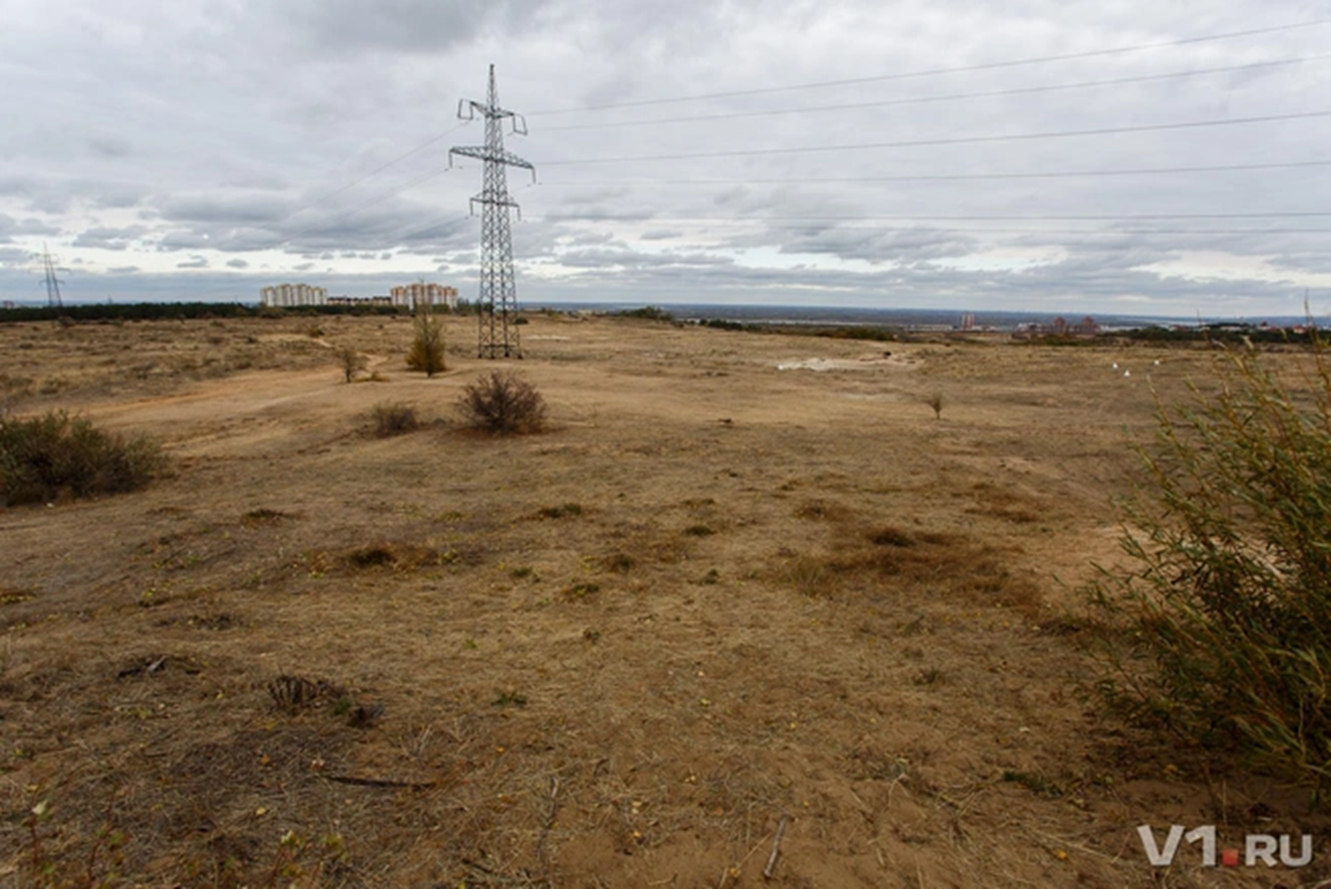
Выжженная снарядами земля, скудная растительность, полуобвалившиеся окопы и траншеи.
Разбросанные вдоль дороги небольшие пирамидки установлены на местах, где происходили жесточайшие рукопашные схватки, в которых участвовало по несколько тысяч солдат и офицеров с обеих сторон.
На ее вершине и склонах растет мало деревьев, дуют постоянные ветра и хранится память о защитниках Сталинграда, воевавших на этой высоте.
Лысая гора носит такое название с незапамятных времен благодаря тому, что ее поверхность абсолютно лишена растительности. Гора покрыта песком и продуваема ветрами.

Slide 4
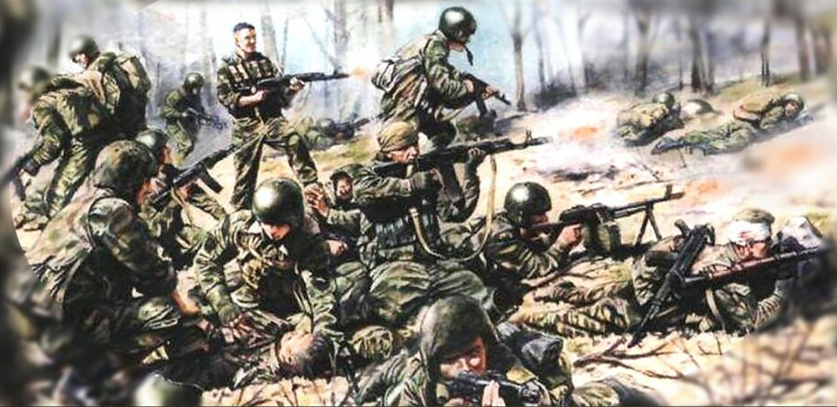
Лысая гора - одна из наиболее высоких точек города (145,5 м), поэтому она и носила стратегический характер. Впервые гитлеровцы ворвались на неё, прорвав оборону советских солдат, 14 сентября. Но практически сразу же были отброшены назад.
Через пару дней, благодаря поддержке авиации, немцам все же удалось завладеть высотой и выстроить там добротный оборонительный рубеж. В итоге бои за высоту длились 147 дней. 147 дней, с сентября 42‑го по январь 43‑го, здесь не прекращались кровопролитные бои.
В 1942 году здесь была голая степь. В принципе ничего не мешало немецким танкам беспрепятственно выйти к Волге.
Но именно эта голая степь оказалась им не по зубам.
Штурмовать гору частям Красной армии приходилось несколько раз: в октябре 1942 г. и в январе 1943 г.
С выходом немецко-фашистских войск к Волге в районе посёлка Купоросного, на правом фланге южного участка обороны Сталинградского фронта, оборону держала 64-я армия генерала Михаила Степановича Шумилова.

Slide 5
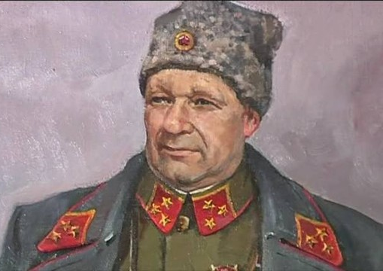
– Генерал Шумилов нами почти не командовал, скорее обращался с сердечными просьбами, – рассказывает медсестра 64‑й армии Зинаида Степыкина и в подтверждение вспоминает эпизод 17 октября 1942 года.
– В тот день Шумилов прошел по траншеям на Лысой горе со словами «Дети мои! Скоро начнется наступление, будут жестокие бои. Я очень вас прошу – давайте отстоим наш Сталинград, нашу Бекетовку! Если мы к Волге отступим, то 62‑я армия окажется в окружении. Давайте не допустим этого! Я буду рядом с вами в эти дни. И если погибну, то пусть меня похоронят на этой же земле, где мы сейчас сражаемся, вместе с нашими погибшими солдатами!»
Бойцы ему ответили троекратным «Клянемся!»,
Шумилов Михаил Степанович
(1895 – 1975)
генерал-полковник,
герой Советского Союза

Slide 6
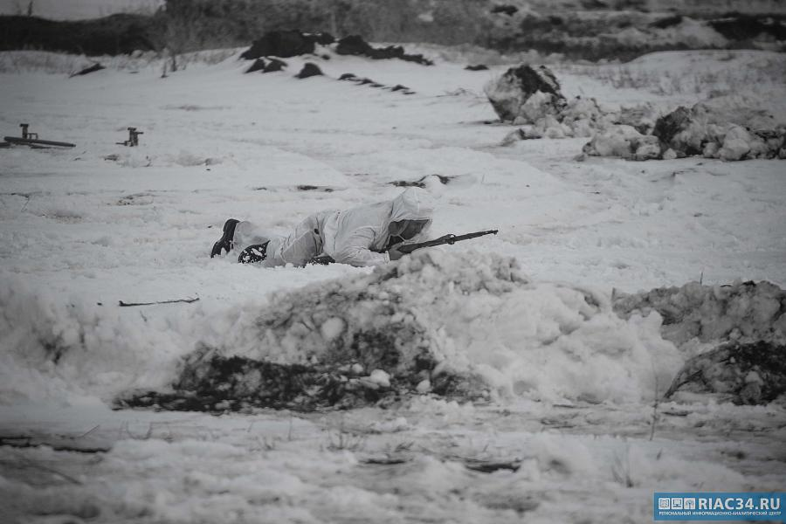
Врага остановили курсанты военных училищ, не проучившиеся даже года, и не получившие своих офицерских званий. В самые горячие для сталинградской обороны дни, осенью 1942‑го, в срочном порядке наперерез врагу на Лысую гору были брошены наспех сформированные полки из недоучившихся курсантов девяти военных училищ общей численностью 35 тысяч человек.
Они оказались в самом пекле главного сражения Великой Отечественной. Тридцать тысяч из них навеки остались лежать в сталинградской земле…
На Лысой горе сражались части 64-й армии:
7-й стрелковый корпус,
36-я гвардейская дивизия,
126-я и 422-я стрелковые дивизии,
сводный курсантский полк и др.
30 тысяч из 35-ти остались лежать в
сталинградской земле

Slide 7
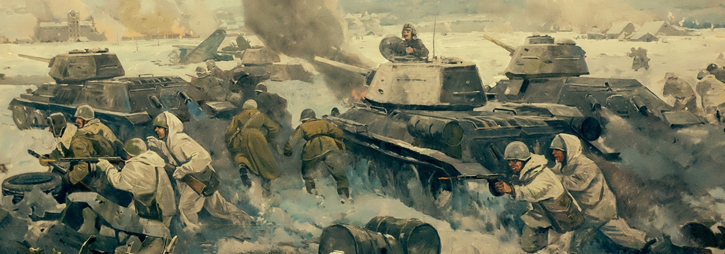
17 января 1943 года Лысая гора была очищена от гитлеровских войск.
Ценой невероятных усилий части 64-й армии вышли на западные склоны горы и погнали врага в центр Сталинграда. Пять дней длился ожесточенный штурм горы, в результате которого были взяты все опорные пункты, а гитлеровцы окружены. Лысая гора была освобождена.

Slide 8
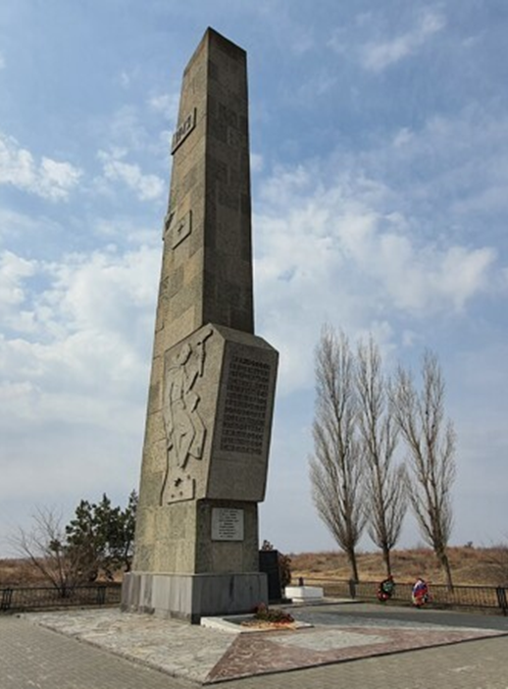
Сегодня здесь, в Советском районе столицы региона, расположен мемориальный комплекс защитникам Отечества.
Он представляет собой двадцатиметровый обелиск, на котором высечены слова, посвященные участникам Сталинградской битвы:
«Мир отстоявшим для будущих поколений,
Слава вам вечная и благодарность Отечества.
Родина чтит эти подвиги,
имя которым - Бессмертие!»
И мраморная мемориальная доска:
«На этой высоте в 1942 году воины 64‑й армии вели ожесточенные бои с немецко-фашистскими захватчиками и не пропустили их к Волге».

Slide 9
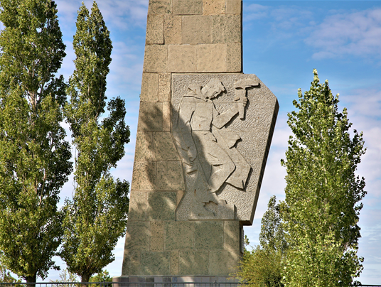
Обелиск, выполненный в виде ствола автомата, облицован бетонными плитами. На его боковых сторонах – барельефы: воин с факелом и девушка в солдатской форме, с розой в руке. Он и она склонили головы пред подвигами воинов, оборонявших Сталинград

Slide 10
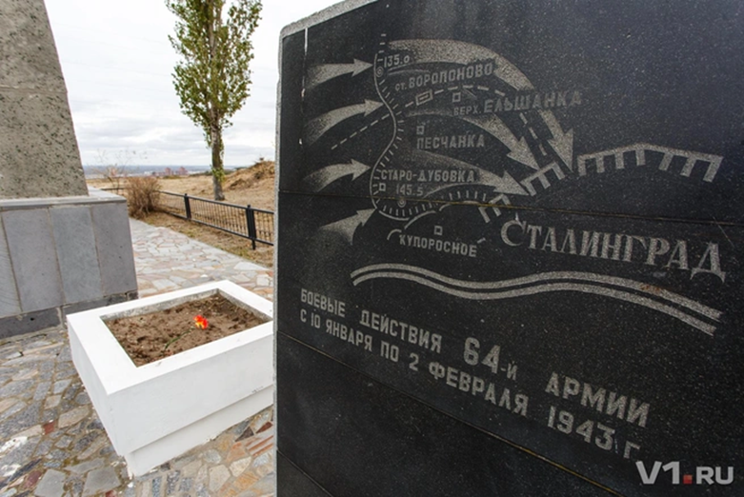
У подножья обелиска находится гранитная плита, на которую нанесена схема боевых действий 64-й армии с 10 января по 2 февраля 1943 года.

Slide 11
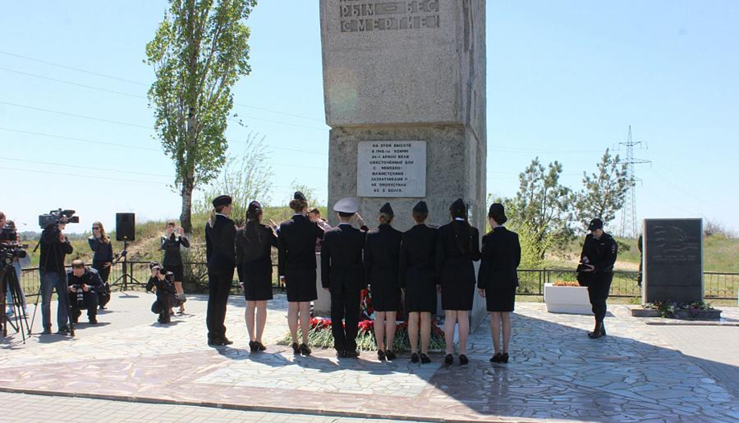
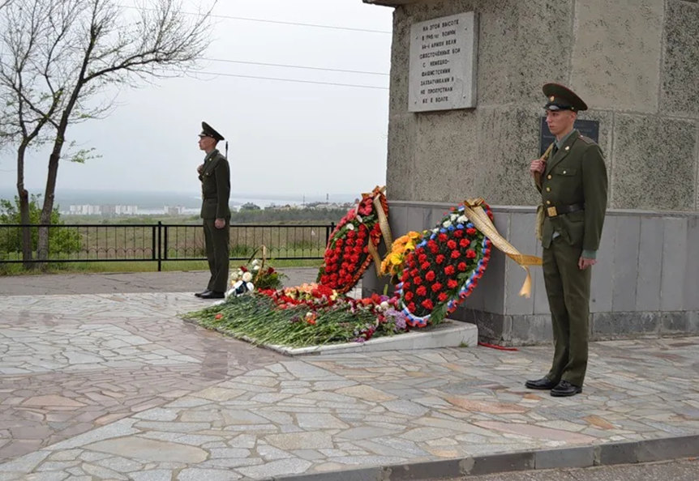
Сегодня высота стала местом для проведения ежегодных Уроков мужества, а также «полем» бесконечной работы поисковиков. Каждую вахту они поднимают из её песчаных склонов десятки останков павших в боях за обладание стратегической позицией. За 16 лет работы волгоградский поисковый отряд «Безымянная высота», в состав которого входят действующие сотрудники и ветераны правоохранительных органов, обнаружили более 550 без вести пропавших красноармейцев.
Ежегодно, в канун Дня Великой Победы, на Лысой горе проводят праздничные мероприятия, посвященные 9 мая. Тысячи местных жителей возлагают у мемориального комплекса букеты цветов в память о тех, кому они обязаны жизнью.

Slide 12
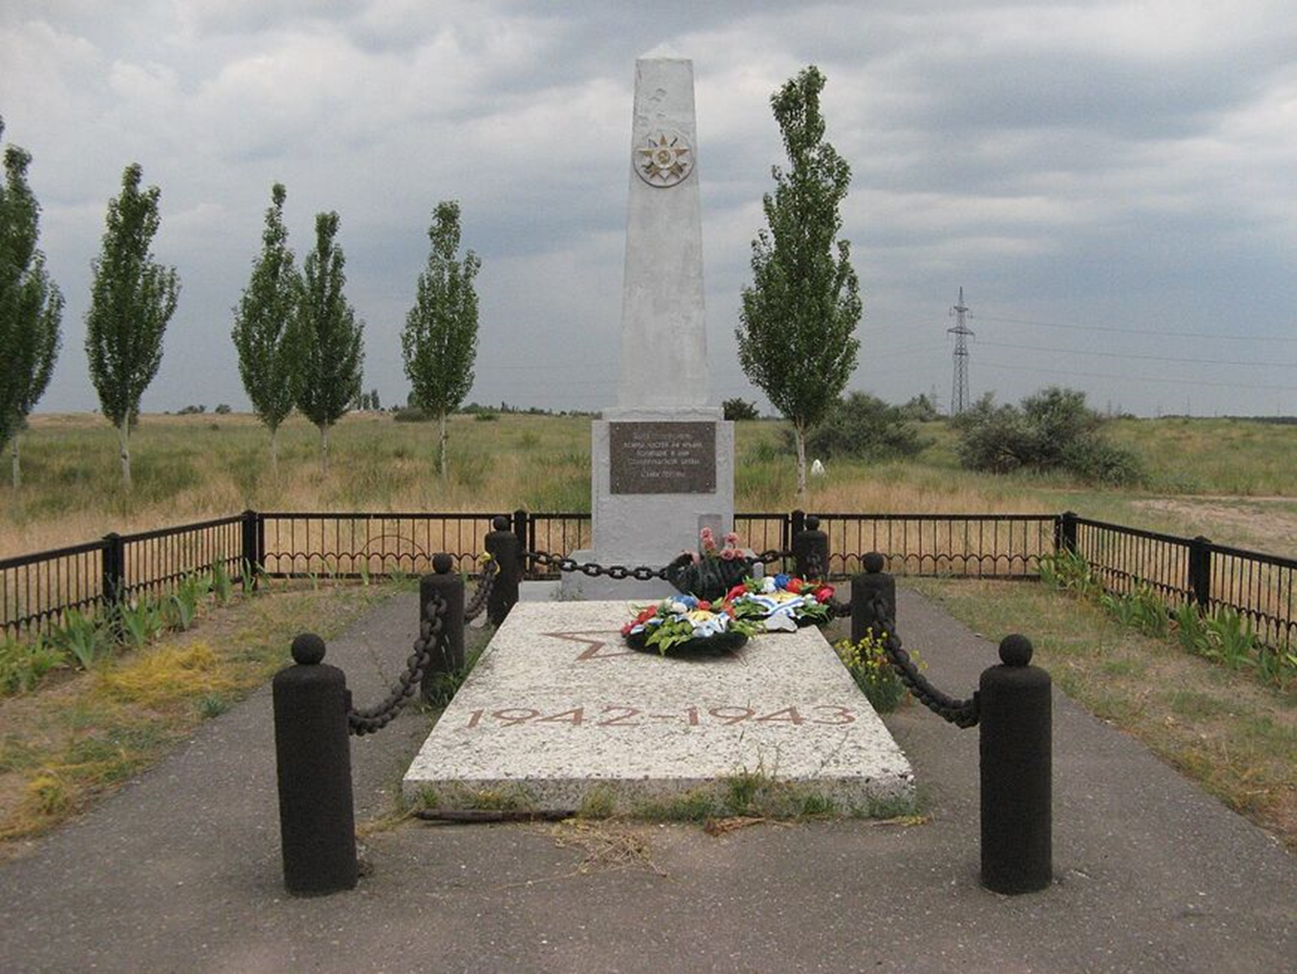
Также на высоте расположена братская могила погибших за неё воинов 64-й Армии. В том же 1973-м на могиле воздвигнут четырехметровый монумент из мраморной крошки по типовому проекту.
Строительство мемориала, авторами которого стали архитектор Федор Лысов и скульптор Василий Безруков, было завершено в 1973 году.
В 1974 году объект включили в список федеральных памятников культуры, подлежащих охране.

Slide 13
Здесь на Лысой горе соловьи не поют,
Воют ветры отчаянно громко,
Лишь они после битвы нашли здесь приют,
Да старушка с нехитрой котомкой.
Сколько землю не рой, пуль в песке не сыскать,
Здесь бойцы в штыковую ходили,
Оттого отыскала убитого мать,
Здесь сыночка её схоронили.
Мощь скопил грозный враг на вершине горы,
Ближний бой был особенно нужен,
А на подступах к Волге горели костры,
Город немцами был отутюжен.
И Шумиловской армии выпала честь
Биться насмерть с бесчисленной силой,
Не «Сатурн» и «Кольцо» - мощь и грозная месть,
По врагу сто ночей молотила.
Месяцами морозными бились бойцы,
Кровью, землю свою поливая,
И за годы с трудом заживали рубцы,
Точно память о битве живая.
Гарь отмыли дожди, смыли копоть с золой,
Но на Лысой горе всё безмолвно,
Чистый снег ли лежит, льёт ли дождик слезой
Над увядшей травою бескровной.
Вдоль траншей тополя четким рядом стоят,
Обелиск, да с полметра ограда,
Всем, кто в страшных боях отстоял Сталинград,
Став фашистам великой преградой.
Здесь на лысой горе не поют соловьи,
Здесь старушка читает молитву,
Просит бога она сыновей оживить,
И слова режут острою бритвой.
Нелен Любовь

